Slide 1

GUIA DE PRACTICA CLINICA DE NEUMONIA

Slide 2
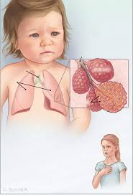
NEUMONÍA
Proceso infeccioso e inflamatorio del tracto respiratorio inferior con compromiso parenquimatoso del pulmón; asociado a: fiebre, síntomas respiratorios (taquipnea), asociado a hallazgos radiológicos (opacidades).

Slide 3
EPIDEMIOLOGIA
Incidencia mundial
En menores de 5 años: 150 millones de casos por año
Muertes
En países en desarrollo
Variable según grupos de edad
> en meses más fríos
La primera causa infecciosa de muerte en menores de 5 años.

Slide 4
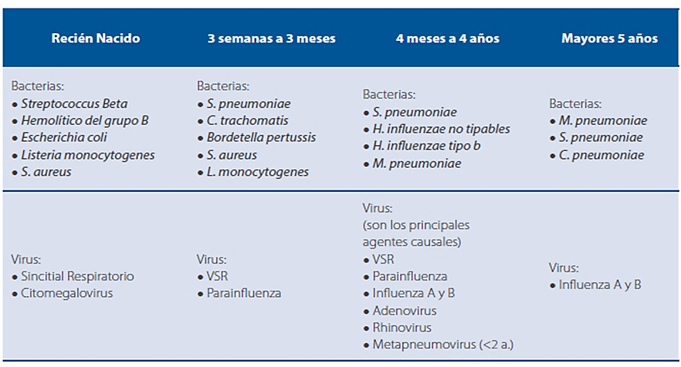
AGENTE CAUSAL

Slide 5
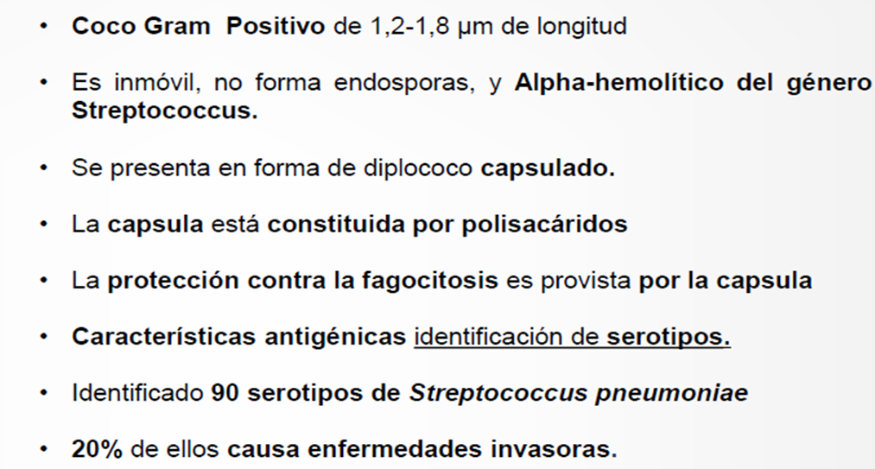
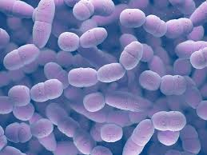
STREPTOCOCCUS PNEUMONIAE

Slide 6
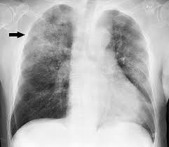
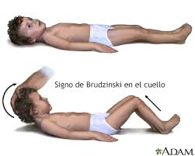
ENFERMEDAD NEUMOCÓCICA
INVASIVA
NO-INVASIVA
MENINGITIS
NAC
SINUSITIS
OTITIS MEDIA AGUDA
BACTEREMIA

Slide 7

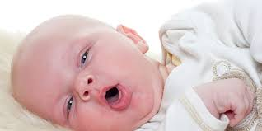
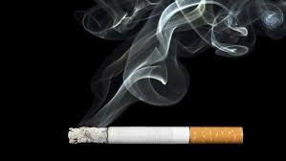
La susceptibilidad a las infecciones por el neumococo es universal
Condiciones que aumentan la susceptibilidad: la edad, enfermedad crónica, el hacinamiento, la pobreza, la exposición activa o pasiva, al humo de tabaco y las infecciones concurrentes de las vías respiratorias superiores.
La infección por el neumococo es más frecuente entre los 2 meses y los 3 años.
El riesgo vuelve a aumentar después de los 65 años.

Slide 8
FACTORES DE RIESGO
HUESPED | SOCIALES | AMBIENTALES
Bajo peso al nacer Prematuros Niños menores de 2 meses Inmunización incompleta Desnutrición Fibrosis quística Cardiopatías Enf. Reflujo gastroesofágico Obesidad | Hacinamiento Nivel socioeconómico bajo Vivienda lejana Bajo nivel de escolaridad | Exposición al humo de tabaco y leña Exposición a irritantes industriales o domésticos (gas de gasolina, lanas, pelusa o aserrín, pintura) Variación climática: aparición epidémica en las épocas de mayor humedad ambiental Desconocimiento del manejo integral de las IRA ene l hogar y de los signos de alarma para neumonía

Slide 9
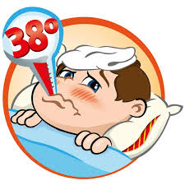
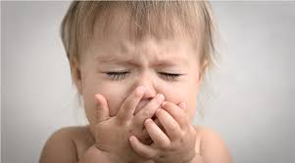
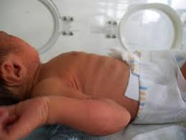
MANIFESTACIONES CLÍNICAS

Slide 10
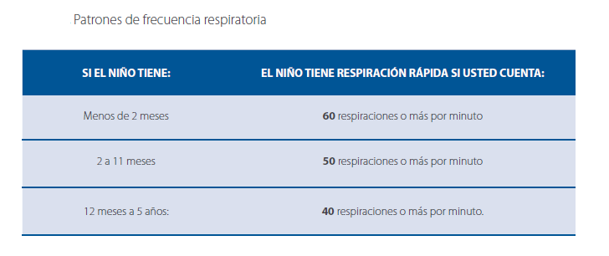
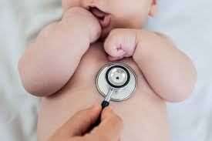

Slide 11
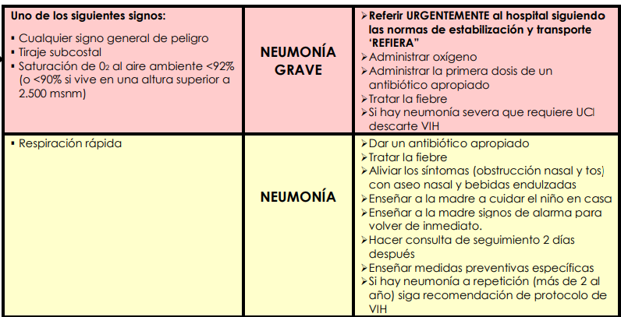
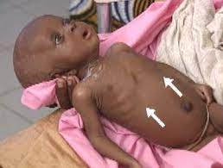

Slide 12
EXAMEN FÍSICO
AUSCULTACIÓN PULMONAR
Disminución del murmullo vesicular, estertores no modificables, soplo tubárico, matidez a la percusión, incremento del frémito
APARIENCIA GENERAL
Cianosis
Posición antálgica secundaria a dolor torácico anuncia compromiso pleural
APARIENCIA TÓXICA: SIGNO DE GRAVEDAD
Los signos y síntomas son similares en neumonías bacterianas y virales, las sibilancias se asocian más a infección viral.

Slide 13
En niños con fiebre y ausencia de taquipnea, la posibilidad de neumonía se descarta con una probabilidad del 97,4%.
Viral
- Aparición gradual.
- Fiebre de bajo grado o ausente.
- Afectación de vías respiratorias altas.
- Sibilancias a la auscultación, hallazgos bilaterales.
- Presencia de rash.
- Opacidades intersticiales, atrapamiento aéreo.
Bacteriana
- Aparición súbita.
- Aspecto toxico.
- SDR leve-moderado.
- Fiebre alta.
- Dolor abdominal.
- Signos de consolidación con estertores crepitantes o soplo tubárico.
- Opacidades alveolares (focales o multilobares).
Neumonía

Slide 14

PRUEBAS DIAGNÓSTICAS
Laboratorio | Comentarios
Cuadro hemático | No se recomienda de forma rutinaria Indicado en pacientes con criterios de hospitalización Leucocitos >15000, neutrófilos >10000, bandas >5% (*)
Velocidad de sedimentación | Mal marcador de infección
Proteína C reactiva | Indicado en pacientes con criterios de hospitalización Punto de corte 80 mg/l (*)
Procalcitonina | Uso ante sospecha de enfermedad invasiva Positiva >1 ng/ml (*)

Slide 15
OTRAS PRUEBAS | COMENTARIOS
Detección de antígenos bacterianos en sangre y orina | No se recomienda de forma rutinaria Valor limitado en el diagnóstico de neumonía
Hemocultivo | Se recomienda en paciente: Hospitalizado con evolución desfavorable Neumonía complicada o formas inusuales
Inmunofluorescencia indirecta de muestra nasofaríngea | Útil en estudios epidemiológicos Sensibilidad >90% y especificidad variable La posibilidad de 1 o varios virus no siempre corresponde al agente causal

Slide 16
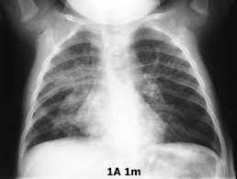
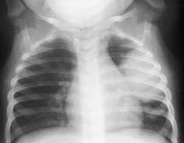
RADIOGRAFIA DE TORAX
Realizar Rx de Tórax en proyección AP si hay disponibilidad. Ayuda a definir el uso de antibióticos.
Realizar Rx de Tórax en proyección AP si hay disponibilidad, a las 72 horas en el paciente que no mejora la fiebre o la dificultad respiratoria.
Opacidades alveolares en parches
Consolidación lobar o subsegmentaria
Neumatoceles, derrames pleurales

Slide 17
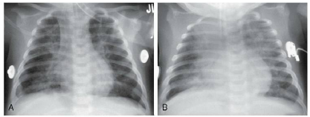
RX NEUMONIA VIRAL
Hiperaireación o atrapamiento aéreo con opacidades intersticiales de distribución difusa o parahiliar mal definidos

Slide 18
CRITERIOS DE HOSPITALIZACIÓN
Paciente menor de 2 meses de edad. Signos de dificultad respiratoria. TAQUIPNEA + TIRAJES Hipoxemia. Apariencia tóxica. Incapacidad para ingerir líquidos o deshidratación. Inadecuada respuesta al tratamiento ambulatorio Enfermedad subyacente o comorbilidades. Presencia de complicaciones (derrame pleural, absceso, Neumatoceles, neumonía necrotizante). Paciente que viva en un sitio no óptimo para el manejo ambulatorio.

Slide 19
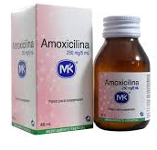
TRATAMIENTO
RECOMENDACION
Se recomienda la AMOXICILINA oral en dosis de 90 mg/kg/día cada 12 horas durante 7 días en todo menor de 5 años atendido ambulatoriamente con diagnóstico de neumonía.
Calidad de la recomendación FUERTE
Calidad de la evidencia ALTA
RECOMENDACION
Se recomienda la PENICILINA CRISTALINA, a dosis de 250.000 UI/kg/día, repartida en 6 dosis durante 7 días, usar en todo menor con diagnóstico de neumonía grave.
Calidad de la recomendación FUERTE
Calidad de la evidencia ALTA

Slide 20
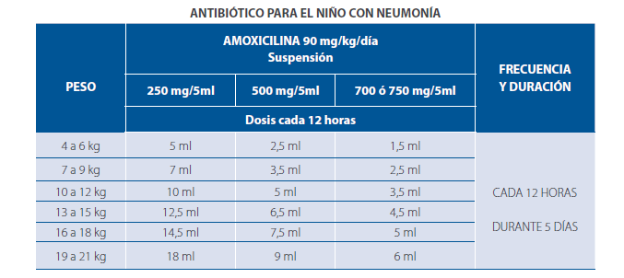

Slide 21
TRATAMIENTO INTRAHOSPITALARIO:
MEDIDAS GENERALES Y DE SOPORTE
Mantener la alimentación libre y a demanda SI el paciente esta estable
Permeabilizar la via aérea: Lavados con suero fisiológico
Si la temperatura es > 38.C administrar acetaminofén.
Oxigenoterapia: SO2 > 90%.
Los antitusivos, expectorantes, mucolíticos, sedantes están contraindicados

Slide 22
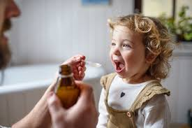
En niños de 1 a 3 meses: elegir un betalactámico.
Considerar presencia de C.trachomatis o Bordetella pertussis en los casos de tos severa, con poca fiebre o sin ella, e indicar macrólido.
En niños de 3 meses a 5 años: tratamiento de elección penicilina G o aminopenicilinas.
En los niños que no tienen inmunización contra S.pneumoniae y/ o H, influenza tipo b se puede considerar el uso de amoxicilina clavulanato, ampicilina sulbactam o cefalosporinas de 3ª generación.
En niños mayores de 5 años y adolescentes: la terapia incluye alternativamente, macrólidos, amoxicilina o penicilina G sobre la base de la posible etiología.

Slide 23
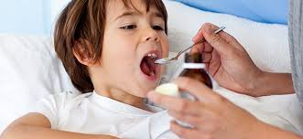
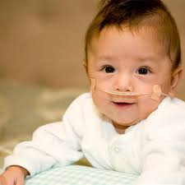
TRATAMIENTO DE LA NEUMONÍA VIRAL
El tratamiento de los pacientes con neumonías virales es prioritariamente de soporte, según la afectación y la gravedad.
Hidratación
Nutrición
Oxigenación
Broncodilatadores β2: En caso de existir componente bronco obstructivo
Antibióticos: No deben ser utilizados como tratamiento y solo están indicados en caso de documentar confección bacteriana.

Slide 24
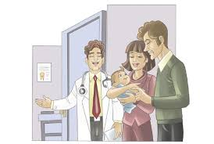
SEGUIMIENTO
Antibioticoterapia por 5 a 7 días.
Todo tratamiento ambulatorio debe ser controlado a las 48- 72 horas o antes si aparecen signos de alarma.
Fiebre por más de 3 días: replantear el diagnóstico.
Si la evolución es favorable no controlar reactantes de fase aguda.
No se recomienda repetir Rx de tórax en ptes sin complicaciones que estén mejorando.

Slide 25
El método de prevención más eficaz basado en evidencia es la inmunización activa de los niños contra H. influenzae tipo b, S pneumoniae, la gripe y la tos ferina.
EDAD EN MESES | PRIMERA DOSIS | SEGUNDA DOSIS | REFUERZO | INTERVALO
De 2 a 11 meses 29 días de edad | 2 meses | 4 meses | 12 meses | Mínimo de dos meses (8 semanas entre primera y segunda dosis o segunda dosis y refuerzo)
Entre 12 y 23 meses, 29 días de edad | A la edad que se encuentre | 2 meses | No requiere | Mínimo dos meses (8 semanas) entre la primera y segunda dosis
Entre 24 y 71 meses 29 días | A la edad que se encuentre | No requiere | No requiere | Dosis única

Slide 26
